Slide 1
估值和选股
钱军辉

Slide 2
内容
引论
估值方法和指标
什么是好公司
买卖的智慧
结束语

Slide 3
引论
两种选股思路：
自下而上（bottom up）：从公司基本面出发
基于估值
基于成长
自上而下（top down）：从宏观和行业趋势出发
基于行业趋势
基于周期
基于政策
通常两者结合更好

Slide 4
基于估值的选股
烟蒂股——绝对的便宜
市值低于净流动资产的股票
市值低于净现金的股票
净流动资产 $=\text{流动资产 }\text{– (}\text{流动负债}\text{+}\text{优先股}\text{)}$
净现金 $=现金−借款$
Notes:
Walter Schloss: Working capital stocks. That is, situations where the market price per share was less than working capital per share – after deducting all debt and preferred stock.
Warren Buffet: Cigar butt stocks.
“If you buy a stock at a sufficiently low price, there will usually be some hiccup in the fortunes of the business that gives you a chance to unload at a decent profit, even though the long-term performance of the business may be terrible. I call this the ‘cigar butt’ approach to investing. A cigar butt found on the street that has only one puff left in it may not offer much of a smoke, but the ‘bargain purchase’ will make that puff all profit.”
net current asset value (NCAV). The formula is:
NCAV = (Current Assets – (All Current Liabilities + Preferred Stock)) / Outstanding Common Shares
If this number is more than the stock’s current trading price, then the company may be a cigar butt investment.

Slide 5
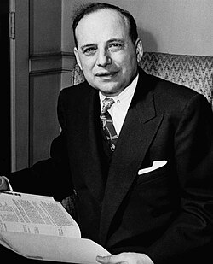
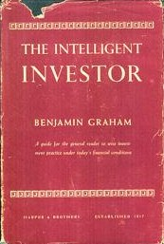
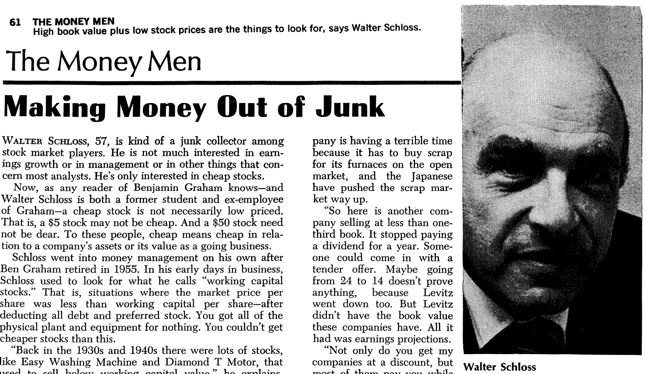
捡便宜的实践者
Benjamin Graham（格雷厄姆，1894-1976），在1936-1956年间，实现约20%的年化复利增值。
Walter Schloss（施洛斯，1916-2012），在1956-2003年间，实现15.3%的年化复利增值。

Slide 6
兼顾估值和公司质地
估值合理的好公司
何谓估值合理？
何谓“好”？ $⇒$ 公司质地
Charlie Munger (1924-2023)
芒格
Warren Buffett (1930-)
巴菲特

Slide 7
内容
引论
估值方法和指标
什么是好公司
买卖的智慧
结束语

Slide 8
DCF 估值
估值的“工业标准”是现金流折现法，Discount Cash Flow (DCF):
$$V=\sum_{t=1}^{N}{\frac{E(CF_{t})}{{\left(1+r\right)}^{t}}+\frac{TV_{N}}{{\left(1+r\right)}^{N}},}$$
其中
$E(CF_{t})$为$t$-期现金流的预期，
$r$ 为折现率，
${TV}_{N}$ 为$N$-期终值（Terminal value）。

Slide 9
案例：比亚迪的DCF估值
Discount factor | 10%
Permanent growth | 3%
Year | 1 | 2 | 3 | 4 | 5 | 6 | 7 | 8 | 9 | 10
Growth rate | 40% | 30% | 20% | 15% | 10% | 8% | 6% | 4% | 3% | 3%
FCF | 740 | 962 | 1155 | 1328 | 1461 | 1578 | 1672 | 1739 | 1791 | 1845
Present value | 657 | 777 | 847 | 886 | 886 | 870 | 838 | 792 | 742 | 695
Sum of 10-year PV |  |  |  |  |  |  |  |  |  | 7988
Continuing value |  |  |  |  |  |  |  |  |  | 8682
DCF Valuation |  |  |  |  |  |  |  |  |  | 16670

Slide 10
DCF估值的缺陷
需要很多假设，假设决定估值。
现金流测度（股息、税后利润、经营现金流、自由现金流等）
预期增长率（短期、中期、长期）
折现率（无风险利率、风险溢价、资本结构）

Slide 11
指标
因为估值模型的缺陷，投资者常用各种指标，用于纵向和横向对比。
估值指标：市盈率（PE）、自由现金流比率/价格（ FCF/P）、市净率（PB）、市销率（PS）等。
成长指标：销售增长率、利润增长率、每股收益增长率等、PEG。
收益指标：总资产收益率（ROA）、净资产收益率（ROE）、销售毛利率、销售净利率、ROIC等。
Notes:
风险指标：资产负债率、流动比率等。
效率指标：营业周期、现金循环周期等。

Slide 12
市盈率
市盈率 PE = P/EPS，
P为股价，
EPS为每股收益（earning per share）
EPS 有三种选择
上一年报的EPS $⇒$ 静态PE
过去12个月的EPS $⇒$ PE (TTM, Trailing Twelve Months)
预测值 $⇒$ Forward PE
适用场景
弱周期行业（如服务、一般制造）
公司成熟期

Slide 13
美的集团的PE和股价

Slide 14
自由现金流（FCF）
FCF = OCF – CapEx
OCF 为经营现金流，CapEx为资本开支。
为什么要看现金流？
利润不等于现金流，利润的“成色”看现金流
为什么要看自由现金流？
自由现金流是真正“进来的钱”，可以用于投资、还债、或回报股东。
每股FCF/P 或 FCF/市值：可以衡量现金回报。

Slide 15
案例：融创服务的自由现金流

Slide 16
市净率
市净率 PB = P/B,
P为股价
B为每股净资产
适用场景
周期行业
低负债行业

Slide 17
中国铝业的PB和股价

Slide 18
中国平安

Slide 19
市销率
市销率 PS = P/S
P为股价，S为每股销售收入
适用场景
初创或成长期

Slide 20
美团的PS和股价

Slide 21
用好估值指标
没有可以依赖的单一指标，让多个指标发挥作用。
不同行业用不同指标（周期行业，非周期行业）。
不同成长阶段用不同指标（初创、年轻成长、成熟成长、成熟、衰落）。
在不同成长或周期阶段，有不同的指标特征（上涨预期、主升、顶部）。

Slide 22
用好估值指标
两种思路：
在低估值股票中找被错杀的
在高估值股票中寻找低估的
Notes:
低PE的股票一大堆，但是大多数低得有道理。
要找其中低得“没道理”的股票：有时候市场会出错，给好公司低估值。

Slide 23
有效市场
有效市场（Efficient Market）：市场价格反映所有信息。
现实中，市场大体有效。
低估值股票都有低估的道理。
高估值股票都有高估的道理。
错杀的股票不是没有，但比较少。
被错杀的股票，长期会被纠正。

Slide 24
“估值陷阱”
表面低估，实质可能高估。
周期股在周期顶部
隐含重大风险（如2008年的雷曼兄弟、2023年的硅谷银行等）
老千股
Notes:
案例分析：
1 中远海控
2 雷曼兄弟

Slide 25
低估的高估
公司1和2初始股价分别为10和40.
 | EPS |  | PE
Year | 公司1 | 公司2 | 公司1 | 公司2
0 | 1 | 1 | 10 | 40
1 | 1 | 1.5 | 10 | 26.67
2 | 1 | 2.25 | 10 | 17.78
3 | 1 | 3.38 | 10 | 11.85
4 | 1 | 5.06 | 10 | 7.90
5 | 1 | 7.59 | 10 | 5.27
6 | 1 | 11.39 | 10 | 3.51
7 | 1 | 17.09 | 10 | 2.34
8 | 1 | 25.63 | 10 | 1.56
9 | 1 | 38.44 | 10 | 1.04
10 | 1 | 57.67 | 10 | 0.69
Notes:
Oxymoron：寻找低估的高估，规避高估的低估

Slide 26
内容
引论
估值方法和指标
什么是好公司
买卖的智慧
结束语

Slide 27
什么是好公司？
对投资者来说，好公司就是无需继续融资、投资回报率高、持续增长、并回馈股东的公司。
公司质地越高，理应享受更高估值（e.g., PE）。
Notes:
好公司难得便宜。

Slide 28
好公司无需外部融资
外部融资
配股、定向增发
银行贷款、发债

Slide 29
好公司业绩持续增长
业绩持续增长
营收增长
销售毛利率稳定
销售净利率稳中有升
净利润持续增长

Slide 30
考虑增长的估值
PEG = PE/Growth rate
如果某公司PE为10倍，EPS增速为5%，那么PEG=10/5=2.
一般来说，PEG<1 意味着低估。
如果某公司PE为40倍，EPS增速为50%，那么PEG=40/50<1. ——低估的高估
Notes:
PEG为林奇所创

Slide 31
好公司资本回报率高
ROIC = NOPAT / IC
NOPAT 为税后营业利润（Net operating profit after tax）
IC 为投入资本（Invested capital）
假设公司只有营运资产，那么
IC = OA-OL = D+E
如果ROIC大于资金成本，那么公司在创造价值。
资产 |  | 负债
营运资产 (OA) |  | 营运负债 (OL)
 |  | 债 (D)
 |  | 权益 (E)
Notes:
NOPAT 一般用持续经营净利润，以排除营业外利润（如资产处置利得）

Slide 32
再投资率、ROIC和成长
假设两个公司，ABC和XYZ，当前每股收益（EPS）均为1.
两个公司都希望EPS有10%的增长。
定义再投资率（Reinvestment rate）：
每股新增投资/EPS
问：为达到成长目标，再投资率分别要达到多少？
Reinvestment rate $×$ ROIC = growth rate
 | ABC | XYZ
EPS | $1 | $1
ROIC | 20% | 10%
Reinvest rate

Slide 33
怎么用ROIC
一般来说，ROIC倾向于回归平庸。维持高位的ROIC说明公司有某些特殊优势。核心问题是：
ROIC能否保持？
对于初创公司，ROIC重要性不如市场份额，核心问题是：
未来ROIC能否提高？

Slide 34
高ROIC = 竞争优势
产品溢价
难以复制的产品
专利保护或难以拷贝
质量溢价
真实的或感知的
品牌溢价
品牌忠诚度
锁定溢价
替换成本高
垄断溢价
成本优势
低成本商业模式
如戴尔、Ikea
独特的资源优势
矿产品质、地理优势
规模优势
生产成本、广告成本、议价能力
边际成本优势
软件（游戏）、影视作品等
Notes:
阅读《Valuation》第八章
难以拷贝的产品：ASML光刻机
iPhone 的替换成本：换的不仅是手机，而且是app生态，甚至朋友圈。同样的道理，Windows的替换成本。

Slide 35
Brand v.s. Commodity

Slide 36
好公司回馈股东
回馈股东的方式
分红 $⇒$ 股息率
回购 $⇒$ ROE $↑$
但是要考虑：
分红能不能持续
回购价格是否合理
Notes:
A股股息率>5, 港股股息率>8%, 如果同时具有稳定性，是为低估。

Slide 37
内容
引论
估值方法和指标
什么是好公司
买卖的智慧
结束语

Slide 38
选股流程
流程既是方法，也是纪律。常见的选股流程：
建立“股票池”
从中选择最佳标的

Slide 39
股票池
纳入初步研究后看好的公司。
关注公司质地
估值暂时靠边。
买入
股池
股海
Notes:
“绝对不投的品种”包括：地域、行业、新股、市值等。
估值为什么可以暂时靠边，因为：1 高估值可能只是表面，还要继续研究“为什么市场给高估值”；2 如果是因为市场过度乐观，可以等待。

Slide 40
巴菲特的检查清单
生意可理解吗？
知道公司如何赚钱吗？
公司生意有无长期向好的前景？
公司生意有无“护城河”？
公司的生意是否傻瓜也能挣钱？
公司生意是否只需最少的继续投资？
通胀环境下，公司能否容易涨价？
有没有读过主要竞争者的年报？
公司管理层是否可靠？
公司有无一贯可靠的营运记录？
管理层资本管理能力是否出众？
管理层激励是否鼓励长期规划？
ROE是否足够高？
利润率有无吸引力？
公司利润增长是否出众？
公司融资是否保守？
关于生意
关于管理层
关于财务

Slide 41
买入名单
在股票池中，选择当前价格是“白菜价”的标的。
但是，在大致有效的市场中，哪里来的“白菜价”？
有缺陷：业绩波动、破产风险
被忽视：没有机构，没有分析师覆盖
被鄙视：受政策打击的行业，业务没品味
线难看：下跌趋势，机构抛售（最好是被迫）
Notes:
Sid Cottle, editor of the later editions of Graham and Dodd’s Security Analysis, says, “investment is the discipline of relative selection.”
业绩波动、破产风险的经典案例：巴菲特于1976年买入GEICO. 1976年，GEICO的亏损高达1.9亿美元，董事会解雇了管理层。新任总裁拜恩需要筹集7600万美元来拯救这家公司，华尔街投行一度没人愿意underwrite，除了所罗门兄弟。巴菲特拿了25%。
受打击的行业：教培、房地产等。
业务没品味：烟草、殡葬、傻大黑粗行业（煤炭、铁路）
最好是没人爱的“潜力孤儿”。
被迫抛售原因：投资人赎回基金；净值跌破清盘线；地缘政治要求等。最好是很多机构同时需要抛售。
2023年李蓓领衔的半夏投资清仓地产股，很多地产股见底。

Slide 42
解释白菜价
要有非理性解释：
市场的感知（Perception）要远比现实（Reality）更糟，才可能有白菜价。
Notes:
Howard Marks: To boil it all down to just one sentence, I’d say the necessary condition for the existence of bargains is that perception has to be considerably worse than reality.
因为心理缺陷、认知偏差、不确定性厌恶等，我们能找到白菜价的好公司。但是同时要清醒，大多数看上去白菜价的资产，其实too good to be true, 有基本面原因。

Slide 43
市场先生
格雷厄姆的“市场先生”比喻：
想象你是某公司小股东，你投了10000块。
你有个不知疲倦的合伙人叫“市场”，每天（秒）告诉你的投资现在值多少钱。
市场先生有时候显得理性，知道根据基本面变化调价。但有时候被热情或恐惧控制，会报出荒唐的价格：
一会儿卖肾价，一会儿白菜价
Notes:
Graham The intelligent investor, Chapter 8:
Imagine that in some private business you own a small share that cost you $1,000. One of your partners, named Mr. Market, is very obliging indeed. Every day he tells you what he thinks your interest is worth and furthermore offers either to buy you out or to sell you an additional interest on that basis. Sometimes his idea of value appears plausible and justified by business developments and prospects as you know them. Often, on the other hand, Mr. Market lets his enthusiasm or his fears run away with him, and the value he proposes seems to you a little short of silly.
If you are a prudent investor or a sensible businessman, will you let Mr. Market’s daily communication determine your view of the value of a $1,000 interest in the enterprise? Only in case you agree with him, or in case you want to trade with him. You may be happy to sell out to him when he quotes you a ridiculously high price, and equally happy to buy from him when his price is low. But the rest of the time you will be wiser to form your own ideas of the value of your holdings, based on full reports from the company about its operations and financial position.
The true investor is in that very position when he owns a listed common stock. He can take advantage of the daily market price or leave it alone, as dictated by his own judgment and inclination. He must take cognizance of important price movements, for otherwise his judgment will have nothing to work on. Conceivably they may give him a warning signal which he will do well to heed—this in plain English means that he is to sell his shares because the price has gone down, foreboding worse things to come. In our view such signals are misleading at least as often as they are helpful. Basically, price fluctuations have only one significant meaning for the true investor. They provide him with an opportunity to buy wisely when prices fall sharply and to sell wisely when they advance a great deal. At other times he will do better if he forgets about the stock market and pays attention to his dividend returns and to the operating results of his companies.

Slide 44
怎么跟“市场先生”打交道？
市场先生的Option价值。
可以忽视他
可以和他交易
关于你的股份价值，要有自己的主见。
市场先生
价值
Notes:
如果因为股价暴跌而卖出，那么市场先生的Option价值就没有了。这时候不如没有市场先生。

Slide 45
安全边际
格雷厄姆：如果用一个词总结投资智慧，那就是“安全边际”（Margin of safety）。
债券的安全边际
股票的安全边际
价格越低，安全边际越高。
分散
安全边际
低价
Notes:
Graham, The Intelligent Investor, Chapter 20.

Slide 46
安全边际和分散
具有安全边际的个股亏损概率较低，但仍然可能亏损。
一个组合（Portfolio）的安全投资，因为风险分散（Diversification），能让亏损概率最小化。
Notes:
轮盘赌比喻：假设轮盘赌规则如下，赌徒对一个数字（1-36）下注1块钱，如果猜中就赢35块。对于赌场来说，这是赔率有利的赌注（有安全边际的投资）。但如果只有一个赌徒下一次注，那么赌场还是可能亏损（大概率小赢1块，小概率大输35块）。赌场赚钱的秘诀是吸引很多赌徒不断下注，也就是拥有一个组合的赔率有利的赌注。

Slide 47
避免清单
昂贵的、不买不是价投的好公司。
貌似低估，但是在增发股票。
（在A股）大股东、管理层在出售。
有效市场
市场失败
Notes:
好公司不等于“好票”。高价 = 低收益。
Howard Marks:
We’re active investors because we believe we can beat the market
by identifying superior opportunities. On the other hand, many of the
“special deals” we’re offered are too good to be true, and avoiding them is
essential for investment success. Thus, as with so many things, the opti-
mism that drives one to be an active investor and the skepticism that
emerges from the presumption of market efficiency must be balanced.
It’s obvious that investors can be forced into mistakes by psychologi-
cal weakness, analytical error or refusal to tread on uncertain ground.
Those mistakes create bargains for second- level thinkers capable of seeing
the errors of others.

Slide 48
不怕错过
那些看不懂的，有任何嫌疑的，可以错过。
巴菲特的“棒球理论”：
不管来球好不好打，棒球手都必须挥棒。
但投资者可以选择只打好球。

Slide 49
何时卖出
估值很高，基本面已经跟不上。
出现更有吸引力的投资标的。
公司或行业出现严重问题。
认识到买入是个错误。

Slide 50
结束语
基于估值的选股
捡便宜
公道的价格买赢家（winner）
捡便宜最大的风险在质量无底
买赢家最大的风险在价格过高

